Slide 1

UFSM 00040
Matemática Computacional I
Introdução a disciplina

Slide 2
Quais nossos objetivos?
Conhecer conceitos básicos para a utilização de programação na solução de problemas.
Empregar as bibliotecas e módulos de programação para construção do raciocínio lógico.
Aplicar os principais operadores de linguagem de programação na resolução de problemas matemáticos.

Slide 3
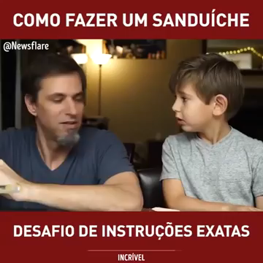
O que é programação?

Slide 4

Para criar um programa, precisamos criar uma maneira de se comunicar com o computador.
Por isso que usamos uma linguagem de programação!
Mas qual?

Slide 5

Python é uma linguagem usada em muitas aplicações, tais como: desenvolvimento web, computação cientifica e numérica e, principalmente, educação.

Slide 6
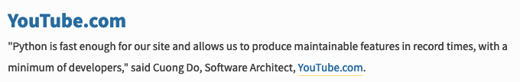












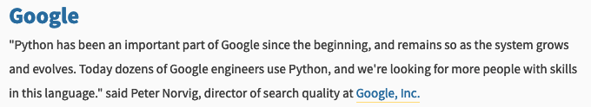
Algumas empresas que usam Python:

Slide 7
Linux e IOS (instalado nativo)
Via web: www.w3schools.com/python/trypython.asp?filename=demo_compiler
Windows:
  www.python.org/downloads (Lembrar de deixar habilitado a opção para alterar as variáveis de ambiente)
  http://winpython.github.io (Versão portável)
Compiladores:
  Spyder: https://www.spyder-ide.org/
  VSCode: https://code.visualstudio.com/
          Melhor maneira (já vem com python instalado):
            Jupyter: https://jupyter.org/
            Google Colab: https://colab.research.google.com/

Slide 8
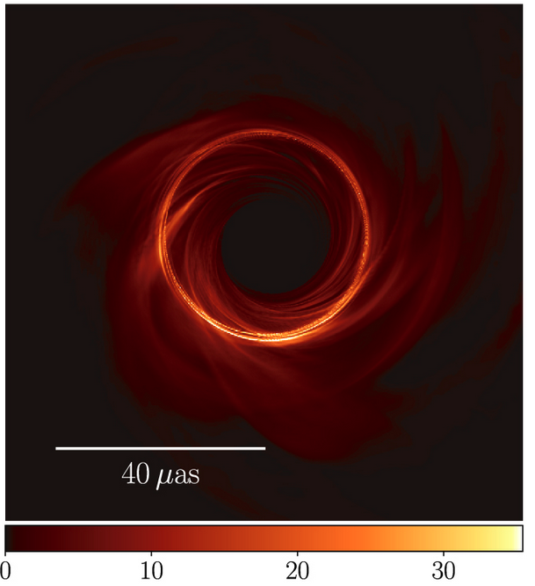
E por que resolver problemas numericamente?

Slide 9
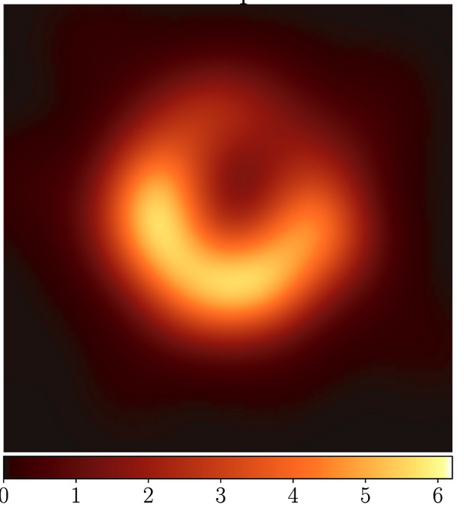
E por que resolver problemas numericamente?

Slide 10
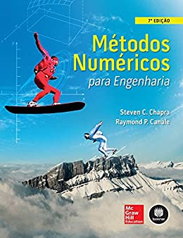

Bibliografia

Slide 11
OBRIGADO!

